Slide 1
PEMODELAN DAN MANAJEMEN MODEL
SPK

Slide 2
PEMODELAN DALAM MSS
Salah satu contoh DSS, memiliki 3 jenis model:
Model statistik digunakan untuk mencari relasi diantara variabel. Contoh model ini adalah Analisis Regresi.
Model finansial untuk pengembangan laporan pemasukan dan proyeksi data finansial untuk beberapa tahun. Model ini semi terstruktur dan ditulis dalam bahasa khusus DSS yang disebut dengan IFPS (Interactive Financial Planning System).
Model optimasi yang dibuat menggunakan model management science yang disebut pendekatan Linear Programming dalam rangka menentukan

Slide 3
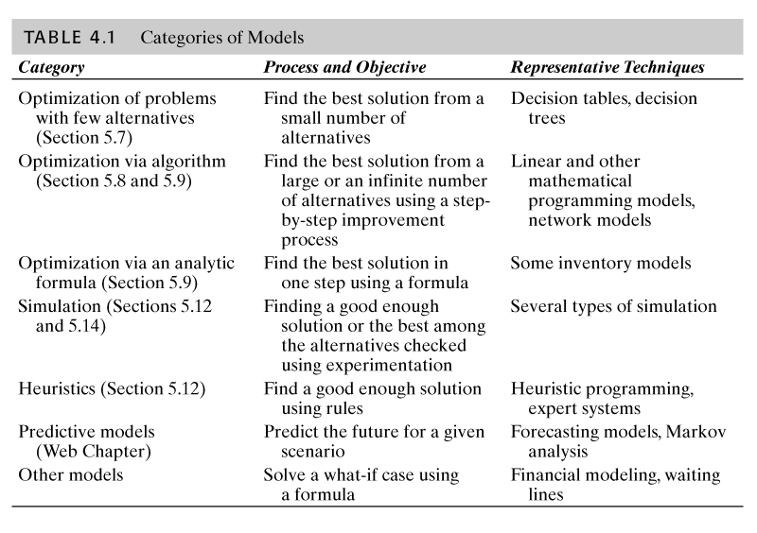

Slide 4
Analisis Keputusan dari Sedikit Alternatif
Pada situasi yang melibatkan sejumlah atau tak terlalu banyak alternatif dimodelkan oleh pendekatan dimana alternatif-alternatif tadi diidentifikasi sesuai dengan perkiraan potensinya, dan kemungkinan merealisasikan potensi itu dengan menggunakan suatu tabel atau graf.
Ada 2 pendekatan untuk mengidentifikasi permasalahan satu tujuan (single goal).
Kondisi untuk satu tujuan pendekatannya dapat menggunakan tabel keputusan atau pohon keputusan.

Slide 5
Tabel keputusan
Diklasifikasikan ke analisis keputusan berkriteria banyak (multiple criteria)
Features include:
  Decision variables (alternatives)
  Uncontrollable variables
  Result variables
Applies principles of certainty, uncertainty, and risk
Contoh : cek pdf.

Slide 6
Pohon keputusan
Pohon keputusan memiliki 2 keuntungan: pertama, menggambarkan secara grafis hubungan dari masalah, dan kedua, dapat berhubungan dengan situasi yang lebih kompleks dalam bentuk yang lebih kompak.
Contoh: masalah investasi dengan periode waktu yang lebih banyak.

Slide 7
Optimasi dengan Pemrograman Matematis
Pemrograman Matematis
Digunakan untuk membantu menyelesaikan masalah manajerial, untuk mengalokasikan resources yang terbatas (misal tenaga kerja, modal, mesin, atau air) diantara sekian banyak aktivitas untuk mengoptimalkan tujuan yang ditetapkan

Slide 8
Optimasi dengan Pemrograman Matematis
Karakteristik:
Sejumlah resources tertentu tersedia untuk dialokasikan.
Resources digunakan dalam produksi produk atau service.
Ada 2 atau lebih cara bagaimana resources digunakan. Masing-masing disebut dengan solusi atau program.
Setiap aktivitas (produk atau service) dimana resources digunakan disitu memberikan hasil tertentu sesuai tujuan yang telah ditetapkan.
Pengalokasian ini biasanya dibatasi oleh pelbagai batasan dan kebutuhan yang disebut dengan constraints (batasan).

Slide 9
Optimasi dengan Pemrograman Matematis
Penggunaan pemrograman matematis ini, khususnya Linear Programming (LP), begitu umum sehingga sering digunakan pada program-program komputer yang ada pada setiap organisasi.
Bagian-bagian dari LP:
Decision Variables
Objective Function
Constraints

Slide 10
Optimasi dengan Pemrograman Matematis
Bagian-bagian umum dari LP:
Decision Variables.
  Variabel-variabel dimana nilainya tak diketahui dan yang sedang dicari. Biasanya ditandai dengan x1, x2, dan lain-lain.
Objective Function (Fungsi Tujuan).
  Pernyataan matematis, merupakan fungsi linier, menunjukkan hubungan diantara decision variables dan tujuan (atau objective) yang dicari, terdapat 2 pendekatan (min/max)
Constraints (batasan).
  Maksimalisasi atau minimalisasi dilakukan berdasarkan batasan-batasan tertentu. Sehingga, LP dapat didefinisikan sebagai permasalahan optimasi terbatasi. Batasan dinyatakan dalam bentuk pertidaksamaan (atau terkadang persamaan).

Slide 11
Simulasi
Dalam MSS artinya adalah teknik untuk melakukan percobaan (seperti misalnya what-if) dengan komputer digital pada suatu model dari sistem manajemen.

Slide 12
Simulasi
Karakteristik Utama:
Pertama, simulasi bukanlah sejenis model biasa; model umumnya merepresentasikan kenyataan, sedangkan simulasi biasanya menirukan kenyataan tersebut. Singkatnya, ini berarti ada sedikit penyederhanaan kenyataan dalam model simulasi dibandingkan dengan jenis model lainnya.
Kedua, simulasi adalah teknik untuk melaksanakan percobaan. Artinya, simulasi melibatkan testing pada nilai-nilai tertentu dari decision atau uncontrollable variables yang ada pada model dan mengamati akibatnya pada variabel output.
Simulasi lebih bersifat deskriptif (menjelaskan) daripada tool normatif; sehingga tak ada pencarian otomatis untuk solusi optimal. Lebih dari itu, simulasi menjelaskan dan/atau memperkirakan karakteristik sistem tertentu pada pelbagai keadaan yang berbeda-beda.

Slide 13
Simulasi
Tahapan Simulasi
Definisi masalah.
Membangun model simulasi.
Testing dan validasi model.
Desain percobaan.
Melakukan percobaan.
Evaluasi hasil.
Implementasi.

Slide 14
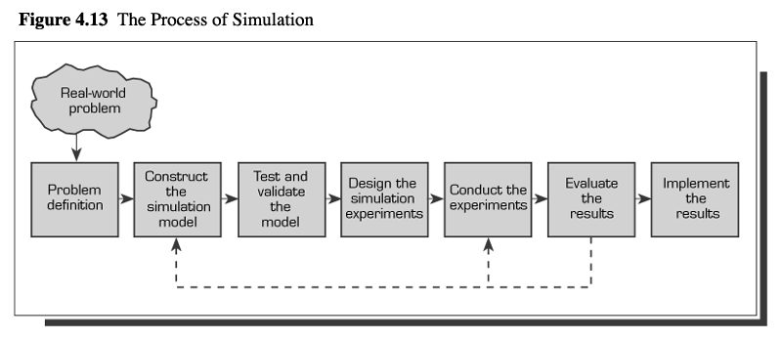

Slide 15
Heuristic
  Step-by-step searches
  Rule-based, so used for specific situations
  “Good enough” solution, but, eventually, will obtain optimal goal
  Examples of heuristics
    Rule of thumbs
    Heuristic Searching

Slide 16
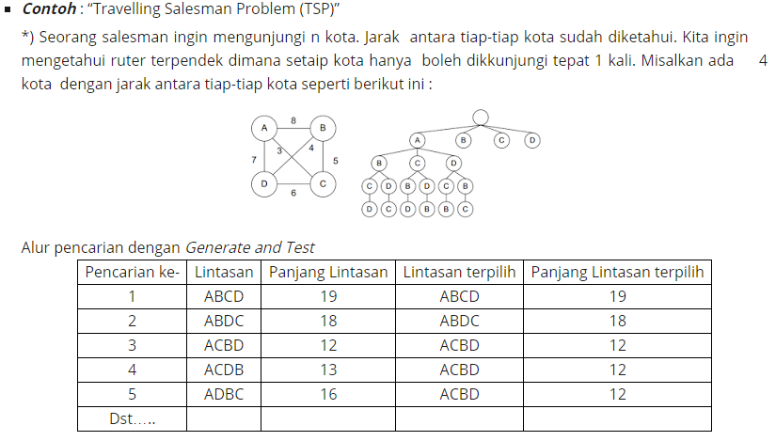

Slide 17
Heuristic
Alasan menggunakan Heuristic:
Input data tidak pasti atau tidak terbatas.
Kenyataan yang ada terlalu kompleks sehingga model optimasi menjadi terlalu sederhana untuk digunakan.
Metode yang handal dan pasti tak tersedia.
Waktu komputasi untuk optimasi terlalu lama.
Permasalahan yang kompleks yang tidak ekonomis untuk optimasi atau memakan waktu terlalu lama dan heuristic dapat meningkatkan solusi yang tak terkomputerisasi.

